Slide 1

JDBC e Conexão com Banco de Dados

Slide 2
Objetivos Aula 04 até 06
Compreender o conceito de JDBC (Java Database Connectivity).
Identificar o papel do driver JDBC.
Configurar a dependência do MySQL no Maven.
Estabelecer uma conexão entre Java e MySQL.
Utilizar Connection, DriverManager, Statement e PreparedStatement.
Executar comandos SQL a partir de uma aplicação Java.
Inserir, consultar, alterar e excluir registros.
Compreender os riscos de SQL Injection.
Utilizar PreparedStatement para tornar as operações mais seguras.
Consultar banco.
Exibir dados em páginas JSP.
Criar tabelas
Entender MVC.
Organizar projetos.
Resumo Aula04-06

Slide 3
JDBC(Java Database Connectivity)
É a tecnologia padrão do Java para permitir que uma aplicação se comunique com bancos de dados. O Java não conversa diretamente com o MySQL. Ele utiliza um driver JDBC para realizar essa comunicação.
Aplicação Java → JDBC → Driver JDBC → SQL → MySQL
Imagine que estamos desenvolvendo um sistema de cadastro de clientes.
O usuário informa:
Nome: João Silva
Email: joao@email.com
Cidade: Timbó
O sistema precisa armazenar essas informações no banco. O fluxo será:
Usuário → Formulário JSP → Servlet → Classe Java → JDBC → MySQL
Para que o Java consiga conversar com o MySQL, precisamos adicionar o driver JDBC do MySQL.
Em um projeto Maven, adicionamos a dependência no pom.xml.
<dependency>
<groupId>com.mysql</groupId>
<artifactId>mysql-connector-j</artifactId>
<version>9.4.0</version>
</dependency>
A versão pode variar conforme a versão do MySQL/JDK utilizada no laboratório. Em projetos reais, é importante verificar a versão atualmente suportada.
Depois disso, o Maven será responsável por baixar o driver.

Slide 4
Classe Connection
A interface:
Connection
representa uma conexão aberta com o banco de dados.
Exemplo:
Connection conn;
Podemos imaginar:
Java → Connection → MySQL
Enquanto a conexão estiver aberta, podemos executar comandos SQL.

Slide 5
DriverManager
Para criar uma conexão utilizamos:
DriverManager.getConnection(...)
Exemplo:
Connection conn = DriverManager.getConnection(
"jdbc:mysql://localhost:3306/sistemacad",
"root",
“root"
);
Temos três informações importantes:
jdbc:mysql://localhost:3306/sistemacad
│ │ │ │
│ │ │ └── Banco
│ │ └──────────── Porta
│ └──────────────────── Banco utilizado
└───────────────────────── JDBC

Slide 6
Statement
O Statement permite executar comandos SQL.
Exemplo:
Statement stmt = conn.createStatement();
Depois:
stmt.executeUpdate(
"INSERT INTO cliente (nome, email, cidade) " +
"VALUES ('Maria', 'maria@email.com', 'Blumenau')"
);

Slide 7
Métodos importantes
O Statement possui métodos importantes:
executeQuery()
Utilizado normalmente para consultas:
ResultSet rs = stmt.executeQuery(
"SELECT * FROM cliente"
);
executeUpdate()
Utilizado para operações que alteram dados:
stmt.executeUpdate(sql);
Normalmente utilizado para:
INSERT
UPDATE
DELETE

Slide 8
ResultSet
Quando fazemos:
SELECT * FROM cliente
precisamos percorrer os resultados.
Utilizamos:
ResultSet
Exemplo:
ResultSet rs = stmt.executeQuery(
"SELECT * FROM cliente"
);

Slide 9
SQL Injection
SQL Injection acontece quando dados fornecidos pelo usuário são incorporados diretamente ao SQL.
Exemplo conceitual:
String sql =
"SELECT * FROM cliente WHERE nome = '" + nome + "'";
O problema está na concatenação:
SQL + entrada do usuário
Nunca devemos confiar diretamente em dados fornecidos pelo usuário.
Tipos de parâmetros
Os principais métodos são:
setString()
setInt()
setDouble()
setDate()
setBoolean()
Exemplo:
stmt.setString(1, "Notebook");
stmt.setInt(2, 10);
stmt.setDouble(3, 3500.00);

Slide 10
CRUD
Neste momento temos os quatro principais comandos:
Operação SQL JDBC
Criar INSERT executeUpdate()
Consultar SELECT executeQuery()
Alterar UPDATE executeUpdate()
Excluir DELETE executeUpdate()
Isso é chamado de:
CRUD
C → Create
R → Read
U → Update
D → Delete

Slide 11
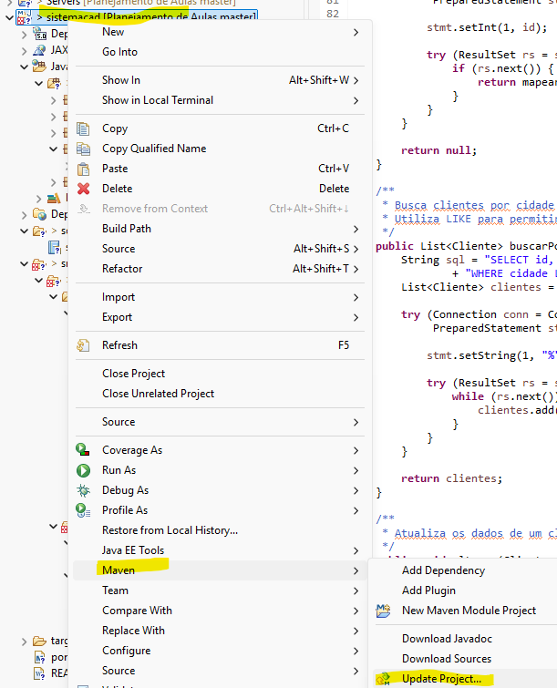
Atualização do projeto MAVEN

Slide 12
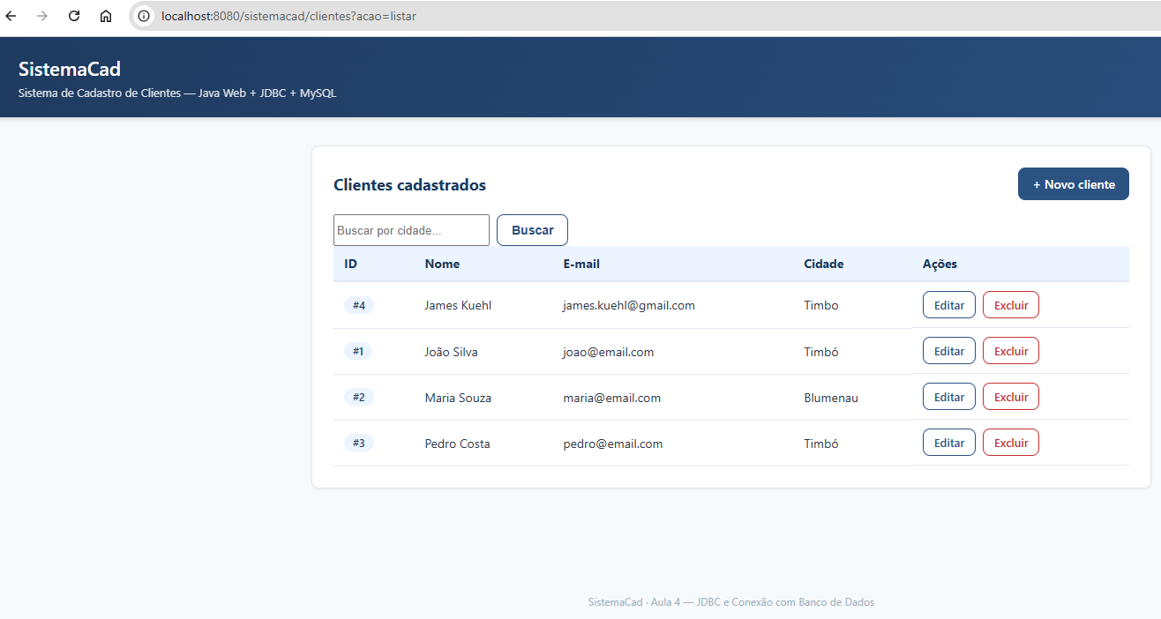
Criação de Sistema de Cadastros
Projeto na prática
Utilizando Eclipse

Slide 13
Desafio
Implemente uma busca de clientes por cidade ou nome.
O usuário informa:
Cidade: Timbó
A aplicação deverá executar:
SELECT * FROM cliente
WHERE cidade = ?
Utilizando:
PreparedStatement
E apresentar:
Clientes encontrados:
1 - João Silva - joao@email.com - Timbó
4 - Maria Souza - maria@email.com - Timbó
7 - Pedro Costa - pedro@email.com - Timbó

Slide 14
Conclusão
Nesta aula(s), você não apenas estudou conceitos: construiu, do zero, um sistema web completo — o SistemaCad — capaz de cadastrar, consultar, alterar e excluir clientes em um banco de dados MySQL real. Cada linha de código colocou em prática uma peça da tecnologia JDBC. Esta conclusão organiza tudo o que foi visto, conectando teoria e prática.

